Slide 1

RELATÓRIO DE REDES SOCIAIS
A comunicação do DAE em
nove meses
janeiro a setembro de 2026
Evolução dos perfis institucionais no Instagram e no Facebook.
Escopo: exclusivamente os perfis institucionais do DAE Jundiaí no Instagram e Facebook.
Fonte: Meta Business Suite e exportações de publicações
Apuração: 19/10/2026 | 01 / 08

Slide 2
01 | RESUMO PARA A DIRETORIA
Os dois perfis ampliaram a comunidade
e geraram 47.359 interações
+4.533
+236
47.359
seguidores ganhos no Instagram, de janeiro a setembro
seguidores ganhos no Facebook, no mesmo período
interações com conteúdo nos dois perfis, somadas nos nove meses
De janeiro a setembro, o conteúdo do DAE gerou 47.359 interações. Em julho começou a mídia identificada no controle; agosto reuniu investimento e os maiores resultados de distribuição, reforçando o papel conjunto de conteúdo relevante e mídia.
Fonte: Meta Business Suite, Resultados e Público. Seguidores ganhos e interações por perfil.
Apuração: 19/10/2026 | 02 / 08
Notes:
Seguidores ganhos: soma dos novos seguidores mensais registrados no Meta Business Suite, Resultados. Instagram: 4.533. Facebook: 236. Trata-se de entradas no período, não da variação da base total.

Slide 3
02 | SEGUIDORES
Seguidores: avanços em fevereiro e agosto
A maior alta mensal do Instagram foi em fevereiro (+1.094 seguidores líquidos), antes da mídia registrada. Em agosto, com mídia, houve +413 no Instagram e +34 no Facebook.
Instagram
Facebook
Base de seguidores no fim de cada mês
Base de seguidores no fim de cada mês
LEITURA | Fevereiro: avanço sem mídia registrada. Agosto: crescimento da base durante a presença de campanhas, sem atribuição exclusiva aos anúncios.
Fonte: Meta Business Suite, Público. Bases reconstruídas do total atual e das variações mensais.
Apuração: 19/10/2026 | 03 / 08
Notes:
As bases foram reconstruídas do total observado em 19/10/2026 e das variações mensais. Não são capturas históricas diretas da base de cada mês.

Slide 4
03 | ALCANCE E VISUALIZADORES
Agosto: a maior distribuição do período
Agosto concentrou os máximos durante o investimento: 136,3 mil pessoas alcançadas no Instagram (+71,7% ante julho) e 177,5 mil visualizadores no Facebook (+288,4%).
Instagram, alcance mensal
Facebook, visualizadores mensais
Pessoas alcançadas no mês, valor da plataforma
Métrica disponível no painel para o Facebook
LEITURA | Agosto reuniu investimento em CPM, CPE, CPV e CPC; a simultaneidade reforça o valor estratégico da distribuição patrocinada.
Fonte: Meta Business Suite, Resultados. Valores mensais arredondados pela plataforma.
Apuração: 19/10/2026 | 04 / 08
Notes:
Alcance do Instagram e visualizadores do Facebook não foram somados.

Slide 5
04 | ENGAJAMENTO
Engajamento: força do conteúdo e da mídia
O Instagram teve seu pico em abril (7.098 interações), antes da mídia identificada. Em agosto, as interações cresceram 92,8% no Instagram e 363,5% no Facebook ante julho.
Instagram, interações com conteúdo
Facebook, interações com conteúdo
Soma mensal das interações diárias
Soma mensal das interações diárias
LEITURA | Conteúdo mobilizou a audiência em março/abril; em agosto, conteúdo e mídia caminharam juntos nos avanços das duas redes.
Fonte: Meta Business Suite, Resultados. Interações somadas por mês e por rede.
Apuração: 19/10/2026 | 05 / 08

Slide 6


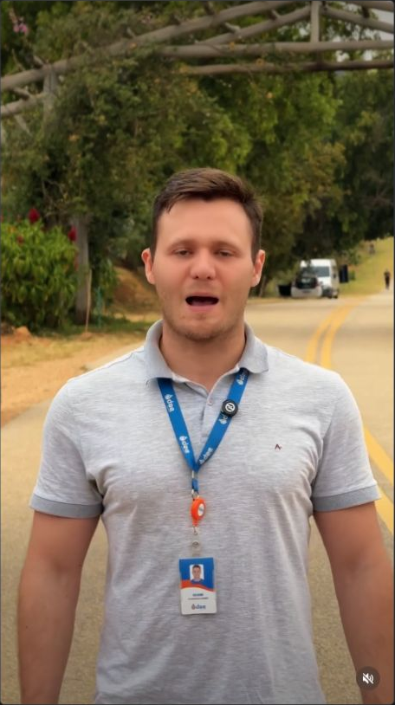
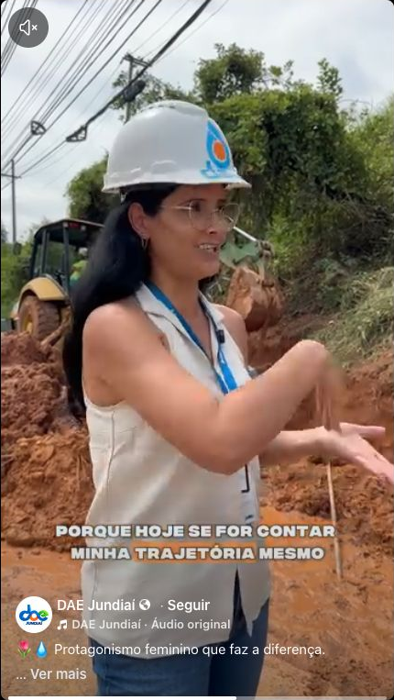
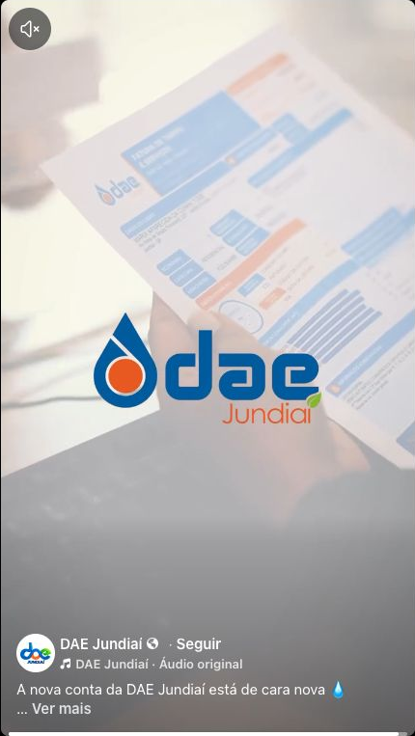
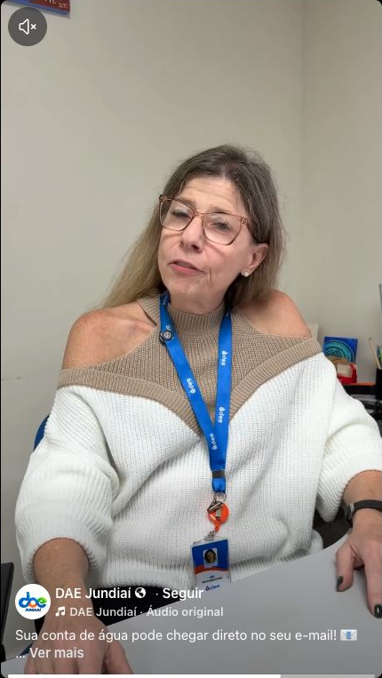
05 | CONTEÚDOS DE DESTAQUE
Conteúdos do DAE que mobilizaram o público
IG | Imagem | 16/03
IG | Reel | 15/01
IG | Reel | 26/08
Caminhada da água
Lago do Mundo
Ponto de hidratação
814
687
635
interações | alcance 18.119
interações | alcance 40.994
interações | alcance 8.979
Ver publicação ↗
Ver publicação ↗
Ver publicação ↗
FB | Vídeo | 08/03
FB | Vídeo | 18/02
FB | Vídeo | 14/08
Mulheres do DAE
Nova conta de água
Fatura digital
227
98
79
interações | alcance 1.108
interações | alcance 607
interações | alcance 576
Ver publicação ↗
Ver publicação ↗
Ver publicação ↗
Fonte: exportações de publicações do DAE, janeiro a setembro de 2026.
Apuração: 19/10/2026 | 06 / 08
Notes:
Interações no Instagram: curtidas, comentários, compartilhamentos e salvamentos. No Facebook: reações, comentários e compartilhamentos. Imagens são capturas dos próprios posts.

Slide 7
06 | INVESTIMENTO E DESEMPENHO
Agosto oferece a evidência mais forte
As campanhas do DAE veicularam de 7 a 28 de agosto; quatro indicadores cresceram simultaneamente em relação a julho.
+71,7%
Alcance Instagram
+288,4%
Visualizadores Facebook
79,4 mil → 136,3 mil
45,7 mil → 177,5 mil
+92,8%
Interações Instagram
+363,5%
Interações Facebook
2.883 → 5.557
665 → 3.082
LEITURA | O investimento expandiu o potencial de distribuição. Como não há análise de atribuição específica, os aumentos observados não podem ser creditados exclusivamente aos anúncios. Os picos de março/abril mostram também a força do conteúdo.
Fontes: Meta Business Suite (séries mensais) e controle de mídia DAE (17/07–29/09).
Apuração: 19/10/2026 | 07 / 08

Slide 8
07 | CONCLUSÕES E PRÓXIMOS PASSOS
Conteúdo relevante + mídia ampliam resultados
Os indicadores demonstram o valor de combinar informação útil à população com distribuição planejada. Agosto é o melhor exemplo dessa associação.
01
02
03
Valorizar os temas de serviço
Planejar mídia contínua
Medir para aperfeiçoar
Repetir formatos do DAE que esclareçam dúvidas e despertem interesse, analisando respostas por conteúdo.
Apoiar temas prioritários com campanhas e acompanhar alcance e interações antes, durante e depois.
Monitorar seguidores líquidos, alcance, visualizadores e engajamento, distinguindo efeitos orgânicos e de mídia.
Escopo: somente Instagram e Facebook institucionais do DAE Jundiaí. A associação entre investimento e picos não demonstra causalidade exclusiva.
Fonte: análise das séries mensais e das publicações do DAE.
Apuração: 19/10/2026 | 08 / 08

